Slide 1
Открытый бюджет
QEEP-Pro
Notes:
Добрый день, я представляю команду QEEP-Pro, на этом хакатоне мы приготовили приложение по визуализации государственного бюджета.

Slide 2
87%
Информации о государственном бюджете остается не понятой людьми
Notes:
В современном мире уровень сознательности граждан постоянно возрастает, многим становится интересно узнать на что уходят налоги, которые мы платим государству каждый месяц. Эта информация находится в свободном доступе, но анализировать ее довольно сложно. Примерно 87% информации о бюджете остается непонятной неподготовленному человеку.

Slide 3
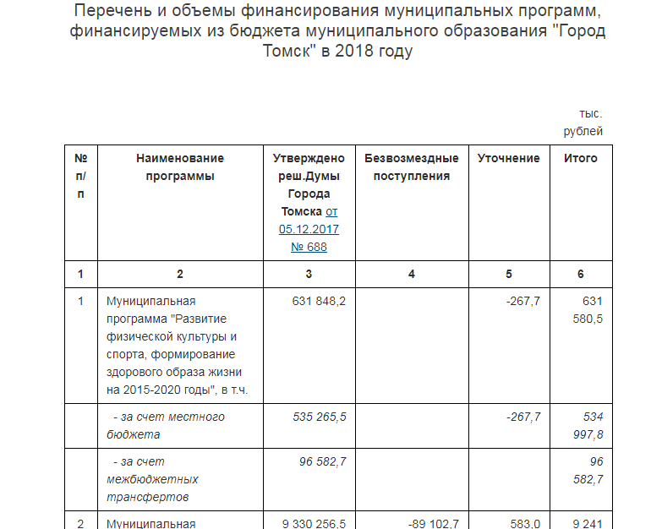
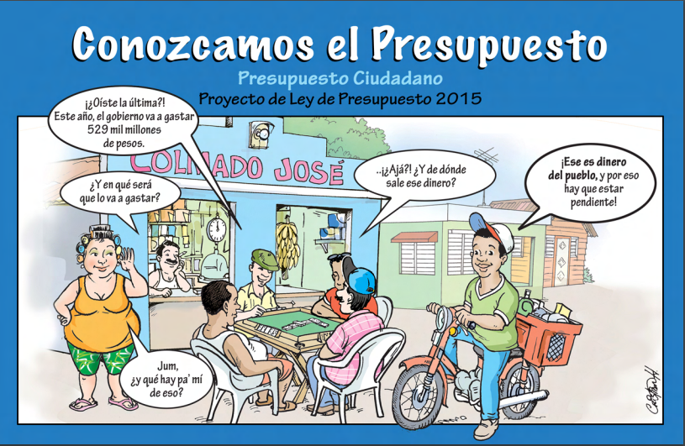
У нас
В Доминикане
Notes:
Простому человеку трудно разобраться в таблицах и формулировках, которые выглядят так. Таблицы на тысячи строк с непонятными кодами, несколько уровней вложенности категорий и другие элементы затрудняют восприятие важной информации.
Поэтому большая часть людей узнает о бюджете из новостей.

Slide 4
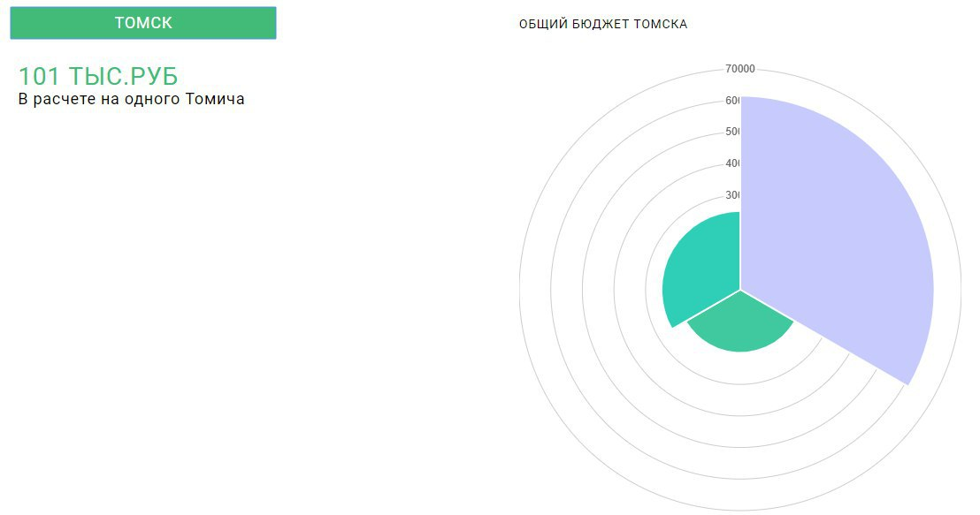
Удобное представление данных по государственным программам
Notes:
Для того, чтобы понимать куда уходят наши деньги мы визуализировали бюджет в виде круговой диаграммы. На главной странице показан весь бюджет города и области по целям (программам). При клике на сегмент можно увидеть подробнее, как расходовались средства внутри программы.

Slide 5
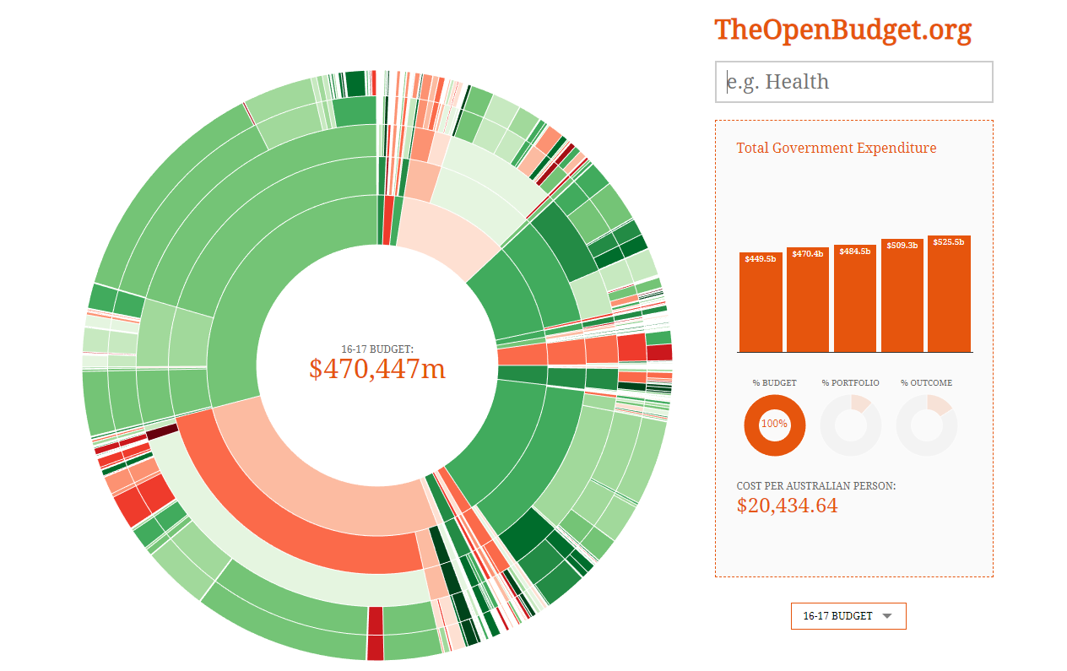
Планы на будущее
Проекты бюджета
Ретроспектива
Регионы
Доходы
Notes:
В будущем мы планируем внести информацию о формировании доходов, сделать ретроспективу, расширить проект на другие регионы России, показывать планы на будущее и проект бюджета — это тот документ, на который можно реально повлиять либо путем внесения предложений лично, либо через депутатов и даже через соцсети.
Проект бюджета мы хотели добавить уже сейчас, но столкнулись с тем, что он представлен в виде отсканированных страниц.

Slide 6
Stack технологий
Node
React
SQLite
Notes:
Для реализации проекта мы использовали технологии

Slide 7
Спасибо за внимание

